Slide 1
PPgTI - UFRN
Reinforcement Learning em Aplicações Financeiras
Uma revisão crítica de métodos, resultados e desafios
REFERÊNCIA ACADÊMICA
“A Review of Reinforcement Learning in Financial Applications”
Aprendizado por Reforço
Autores: Yahui Bai, Yuhe Gao, Runzhe Wan, Sheng Zhang, Rui Song (2025)
Apresentado por: Rafael Soares
Annual Review of Statistics and Its Application, vol. 12, pp. 209–232

Slide 2
MOTIVAÇÃO & ESCOPO DO SURVEY
Por que Aprendizado por Reforço em Finanças?
Previsão de Preços (Supervisionado)
Tomada Sequencial de Decisão (RL)
Foco estático: Minimiza erro de previsão ponto a ponto sem considerar fricção, impacto de ordens ou custos operacionais.
Foco dinâmico: Aprende políticas π(a|s) otimizando retorno acumulado e gerindo riscos ao longo do tempo.
CONTRIBUIÇÃO 1
CONTRIBUIÇÃO 2
CONTRIBUIÇÃO 3
Taxonomia Unificada
Meta-Análise Quantitativa
Diagnóstico de Desafios
Mapeamento de MDPs em Market Making, Portfolio e Optimal Execution.
Avaliação via métrica original RL Premium sobre a literatura.
Análise de não-estacionariedade, validação e diretrizes futuras.
Slide 2 / 11

Slide 3
FUNDAMENTAÇÃO TEÓRICA
Como Modelar Decisões Financeiras como MDPs?
AGENTE RL
Ação at →
AMBIENTE
Política π(at|st)
← Recompensa rt, Próximo Estado st+1
Mercado Financeiro
ESTADO (ST)
AÇÃO (AT)
RECOMPENSA (RT)
•
Preços & Retornos: Histórico e volatilidade.
•
Execução: Comprar, vender ou manter.
•
Lucro Direto: PnL acumulado.
•
Inventário: Posição atual de ativos.
•
Alocação: Pesos contínuos do portfólio.
•
Ajustado ao Risco: Sharpe / Sortino.
•
Mercado: Order book, spread bid-ask.
•
Cotagem: Preços e tamanhos bid/ask.
•
Penalidades: Risco de inventário e custos.
•
Sinais: Indicadores técnicos e macro.
Volume: Quantidade fracionada por etapa.
•
Execução: Implementation Shortfall.
•
Slide 3 / 11

Slide 4
DOMÍNIOS DE APLICAÇÃO
Onde o RL é Aplicado em Finanças?
Market Making
Portfolio Management
Optimal Execution
Objetivo Geral
Objetivo Geral
Objetivo Geral
Lucrar via spread bid-ask provendo liquidez contínua.
Otimizar alocação de capital entre múltiplos ativos.
Liquidar grande bloco de ordens minimizando custos.
Decisões do Agente
Decisões do Agente
Decisões do Agente
Ajuste dinâmico de preços limite e volumes das ordens.
Redefinição periódica dos pesos do portfólio (wt).
Fracionamento de volume e timing de submissão.
Risco Dominante
Risco Dominante
Risco Dominante
Exposição a inventário e seleção adversa.
Volatilidade e perdas severas em bear markets.
Impacto de mercado e slippage temporário.
Slide 4 / 11

Slide 5
TAXONOMIA ALGORÍTMICA
Quais Algoritmos São Utilizados na Literatura?
FREQUÊNCIA DE ALGORITMOS
Predomínio Model-Free
Actor-Only (PG, PPO, Neuroevolution)
Alta Adoção em Portfolio
Métodos model-free dominam devido à dificuldade de modelar dinâmicas estocásticas de mercado.
Critic-Only (DQN, Q-Learning, SARSA)
Dominante em Execution & MM
Actor-Critic (A2C/A3C, DDPG, NAC)
Crescente em Espaços Contínuos
Ações Discretas vs. Contínuas
DQN/SARSA predominam em execução discreta; DDPG/PPO em alocação contínua de carteiras.
Model-Based (Simuladores/ABIDES)
Sub-representado
Fonte: Bai et al. (2025), Figura 1, p. 212. Números reportados no levantamento.
Advertência Científica
Frequência de publicação reflete conveniência empírica, não superioridade de desempenho comprovada.
Slide 5 / 11

Slide 6
RIGORMETRIA DE AVALIAÇÃO
Como Comparar Estudos Heterogêneos?
MÉTRICA DE PADRONIZAÇÃO PROPOSTA
SRRL − SRBaseline
RL Premium =
SRBaseline
Onde SRRL é o Sharpe Ratio do método RL e SRBaseline do melhor método não-RL considerado no artigo.
Q1
Design do MDP
Treinamento e Regimes
Q2
Número de ativos, dimensão do estado e reward shaping afetam o ganho relativo?
Períodos mais longos ou inclusão da crise de 2008 alteram o desempenho?
Q3
Escolha do Algoritmo
Realismo Experimental
Q4
Existem diferenças estatisticamente significativas entre Policy Gradient e DQN?
Premissas sobre slippage e custos refletem o ambiente de negociação real?
Slide 6 / 11

Slide 7
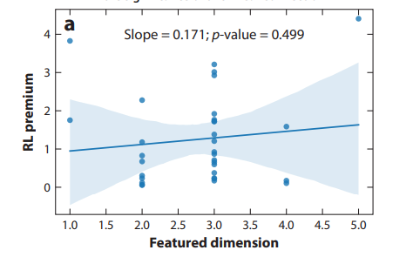
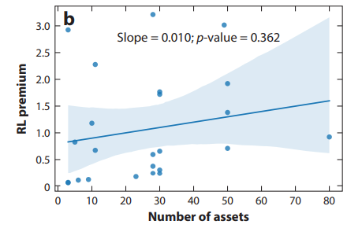
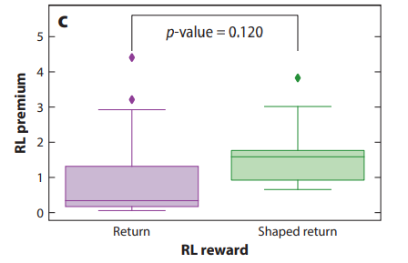
RESULTADOS EMPÍRICOS — PARTE I
O Design do MDP Melhora o Desempenho?
FIGURA 2(a)
FIGURA 2(b)
FIGURA 2(c)
Dimensão do Estado
Número de Ativos
Reward Shaping
Inclinação: 0,171
Inclinação: 0,010
Comparativo: Return vs. Shaped
p-valor = 0,499
p-valor = 0,362
p-valor = 0,120
Tendência positiva leve ao adicionar features (e.g. sentimento), mas sem significância estatística.
Aumento do espaço de ação em carteiras maiores não apresentou associação estatística conclusiva.
Visualmente favorável a recompensas moldadas (Sharpe ratio ajustado), porém sem significância a 5%.
NÃO SIGNIFICATIVO
NÃO SIGNIFICATIVO
TENDÊNCIA VISUAL
Slide 7 / 11

Slide 8
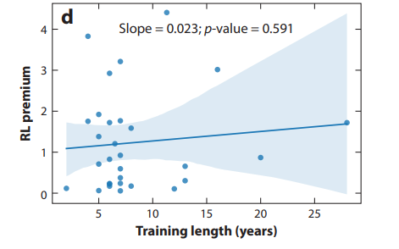
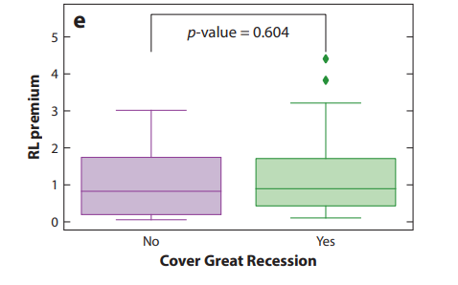
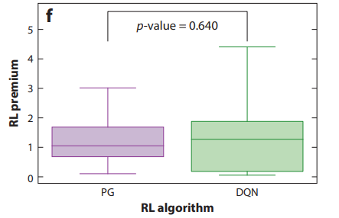
RESULTADOS EMPÍRICOS — PARTE II
Mais Treinamento ou Outro Algoritmo Resolve?
FIGURA 2(d)
FIGURA 2(e)
FIGURA 2(f)
Duração do Treino
Grande Recessão
PG vs. DQN
Inclinação: 0,023
Inclusão de Crise (2008): SIM / NÃO
Comparativo: Policy Gradient vs DQN
p-valor = 0,591
p-valor = 0,604
p-valor = 0,640
Anos adicionais no histórico de treino não garantem maior RL Premium, devido à não-estacionariedade dos dados.
Não foi identificada diferença estatisticamente relevante na performance de agentes treinados com períodos de recessão.
Ausência de diferença estatística na amostra analisada. PG não é intrinsecamente superior ao DQN na literatura examinada.
Slide 8 / 11

Slide 9
VALIDADE DE SIMULAÇÃO
Um Bom Backtest Representa o Mercado Real?
Mapeamento de Premissas
Exo-MDP e Replay Histórico
Slippage Considerado:
Validade em Portfolio Management: Válido quando o mercado é aproximadamente exógeno às ações do agente (P(xt+1 | st, at) = P(xt+1 | xt)).
~80% dos artigos
Assumem slippage zero ou omitem o tratamento.
Custos de Transação:
0,2% – 0,3%
Falha em Optimal Execution
Faixa padrão na literatura, porém variável na prática.
Inadequação de Replay Simples: Operações do agente alteram o mercado (market impact). Exige simuladores multiagente fiéis como ABIDES.
Fonte: Bai et al. (2025), Figura 3, p. 222.
Slide 9 / 11

Slide 10
DIAGNÓSTICO DA LITERATURA
O que Ainda Impede a Adoção Robusta de RL?
Peculiaridades dos Dados
Limitações Metodológicas
•
Alta Volatilidade & Ruído: Razão sinal-ruído extremamente baixa.
Falta de Explicabilidade: Modelos "caixa-preta" barram adoção institucional.
•
•
Caudas Pesadas: Eventos extremos mais frequentes que o modelo Gaussiano.
Modelagem do MDP: Dificuldade na escolha de estados e recompensas.
•
•
Não-Estacionariedade: Mudanças estruturais de regime de mercado.
•
Ausência de Benchmarks: Ambientes não padronizados (com exceções como FinRL).
•
Observabilidade Parcial: Informações latentes e long-range dependency.
•
Sim-to-Real Gap: Políticas de simulação falham em produção.
Ressalva da Meta-Análise: Os autores ressaltam que os estudos revisados possuem heterogeneidade e potenciais variáveis de confusão não controladas.
Slide 10 / 11

Slide 11
AGENDA DE PESQUISA & SÍNTESE
Para Onde a Pesquisa Deve Avançar?
01. MULTI-AGENT
02. MODEL-BASED
03. OFFLINE RL
04. RISK-SENSITIVE
Multi-Agent RL
Model-Based RL
Offline RL
Risk-Sensitive RL
Modelagem de competição, ordens adversariais e dinâmica interativa.
Construção de simuladores fidedignos para planejamento e eficiência.
Aprendizado direto de trajetórias históricas sem exploração online.
Incorporação de restrições de risco nos algoritmos de otimização.
Mensagem final
RL apresenta resultados promissores em finanças, mas sua adoção confiável depende de MDPs bem formulados, avaliações realistas, robustez e benchmarks comparáveis.
Slide 11 / 11 — Trabalhos Futuros & Conclusão

